Slide 1
chapter 1
제3주차 제1강
지식재산권이란 무엇인가
(9p ~)

Slide 2
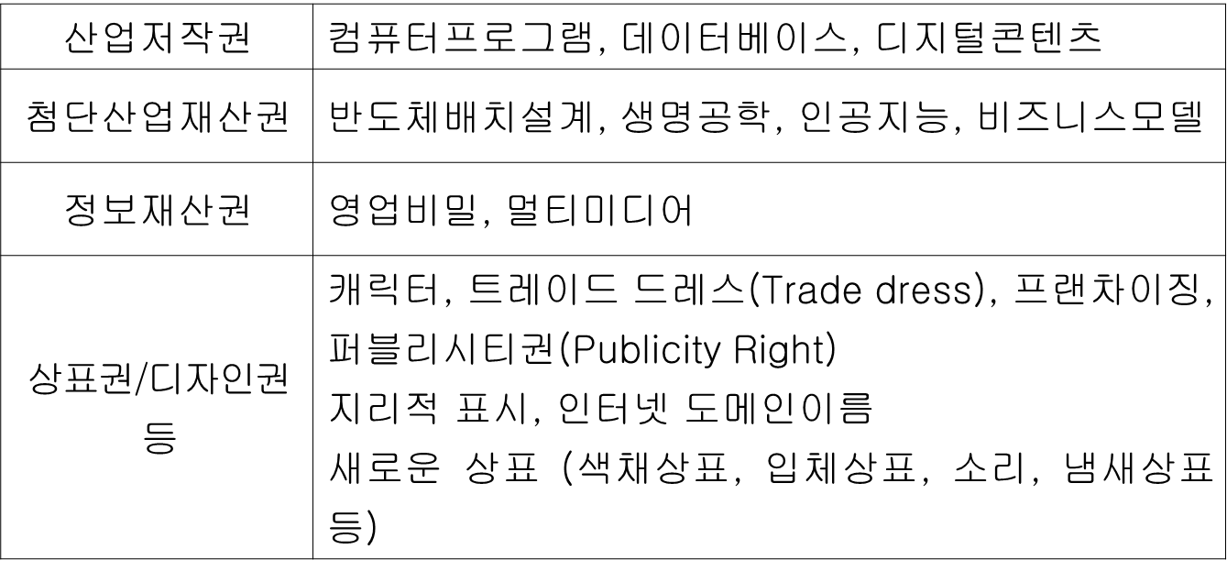
Ⅱ. 지식재산권의 종류
2. 새로운 지식재산권
신지식재산은 경제·사회·문화가 변화하면서, 그리고 과학기술이 발전하 면서 계속해서 등장하고 있기 때문에 이를 분류하기도 쉽지 않다.

Slide 3
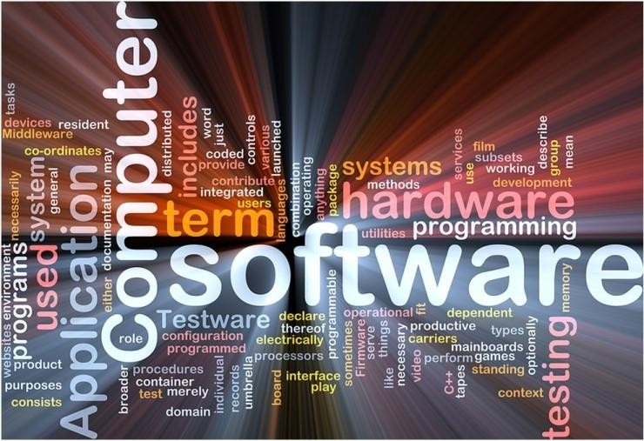
Ⅱ. 지식재산권의 종류
새로운 지식재산권
산업저작권
① 컴퓨터프로그램
‘특정한 결과를 얻기 위하여 컴퓨터 등 정보처리능력을 가진 장치 내 에서 직접 또는 간접으로 사용되는 일련의 지시ㆍ명령(저§2 16.)’
종래 컴퓨터프로그램보호법이 2009년 폐지되고
그 내용이 저작권법에 흡수되어 제5장의2(프로그램에 관한 특례)에서 규정되었지만 효과적인 보호에 한계가 있음.
특허법상 컴퓨터 소프트웨어 보호가 이루어지고 있음..
즉 2014년 개정으로 ‘하드웨어와 결합돼 특정과제를 해결하기 위해 매체에 저장된 컴퓨터프로그램’인 경우
컴퓨터 관련발명으로 특허가 인정.

Slide 4
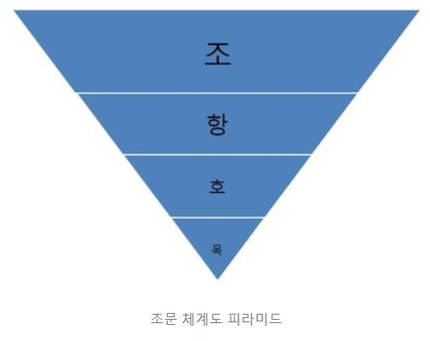
Ⅱ. 지식재산권의 종류
2. 새로운 지식재산권
※ 법규정에서의 번호 체계
(통상적인)
제1조
① ‘항’이라 일컬음
1. ‘호＇라고 일컬음 가. ‘목＇이라고 일컬음
참고 사항
저작권법 제2조(정의) 이 법에서 사용하는 용어의 뜻은 다음과 같다.
16. “컴퓨터프로그램저작물”은 특정한 결과를 얻기 위하여 컴퓨터 등 정보처리능 력을 가진 장치(이하 “컴퓨터”라 한다) 내에서 직접 또는 간접으로 사용되는 일련 의지시ㆍ명령으로 표현된 창작물을 말한다.

Slide 5
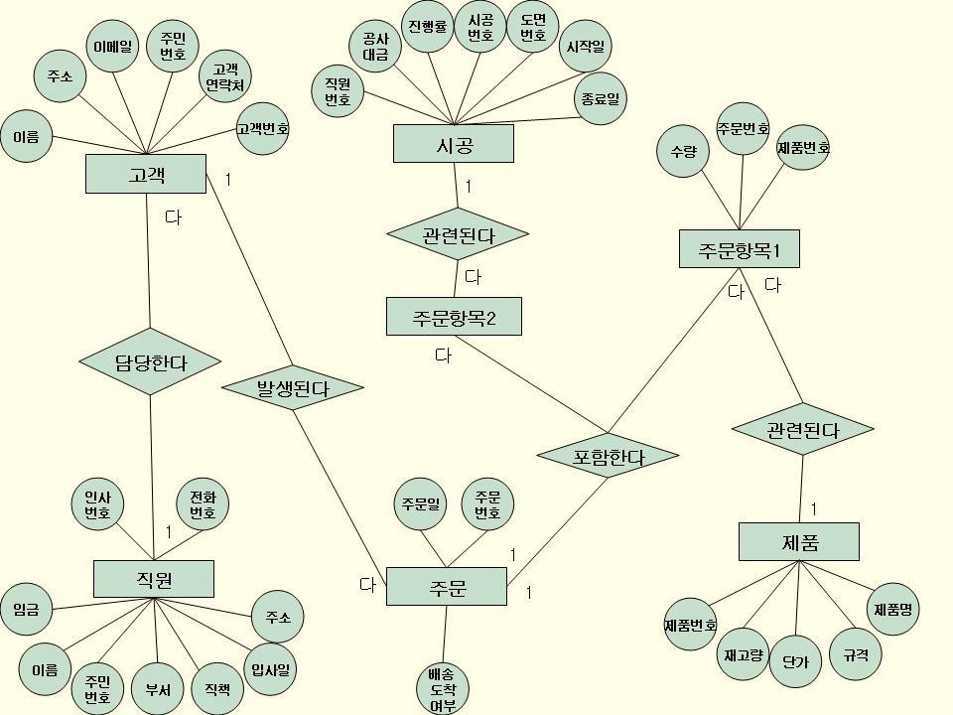
Ⅱ. 지식재산권의 종류
새로운 지식재산권
산업저작권
② 데이터베이스
“소재를 체계적으로 배열 또는 구성한 편집물로서 개별적으로 그 소재에 접근하거나 그 소재를 검색할 수 있도록 한 것”을 말한다.
데이터베이스는 편집저작물과 유사하나 차이점은 창작성의 유무에 있다.
- 편집저작물 : 소재의 배열과 구성에 “창작성”이 있어야 데이터베이스 : 창작성이 없더라도 제작에 인적·물적 자원을
투자한 제작자를 보호하는데 취지가 있다.

Slide 6
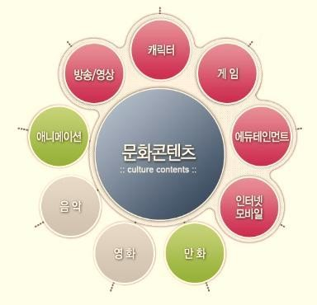
Ⅱ. 지식재산권의 종류
새로운 지식재산권
산업저작권
③ 디지털 콘텐츠
“아날로그 형태로 된 저작물, 실연, 음반, 방송 등 문자, 음성, 음향, 이미지 또는 영상 등과 같은 콘텐츠를 디지털의 형식으로 제작·가공·변환한 것”
디지털이란 개념은 자연의 정보를 0과 1의 숫자로 바꾸어 표현한 것 책, 음반, 영상물 등 사실상 모든 것을 디지털로 전환할 수 있다.
저작권법 측면에서 디지털로 만들어진 저작물·음반 등을 총칭하는 것
디지털 콘텐츠와 저작물은 동일한 개념이 아니다.
디지털 콘텐츠가 디지털로 제작된 모든 것을 지칭하는데 반해
저작권법이 보호하는 창작성 요건을 갖춘 것만이 저작물이기 때문이다.

Slide 7
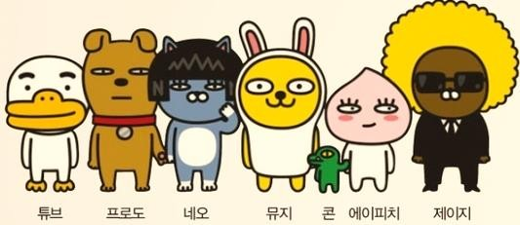

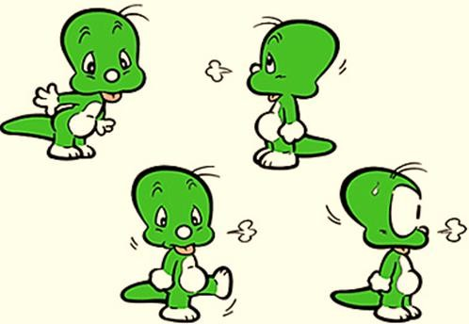
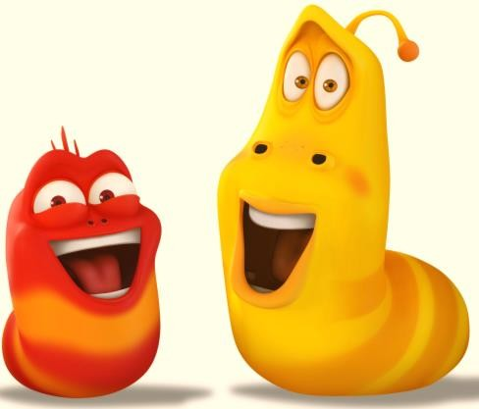
Ⅱ. 지식재산권의 종류
새로운 지식재산권
산업저작권
③ 디지털 콘텐츠

Slide 8
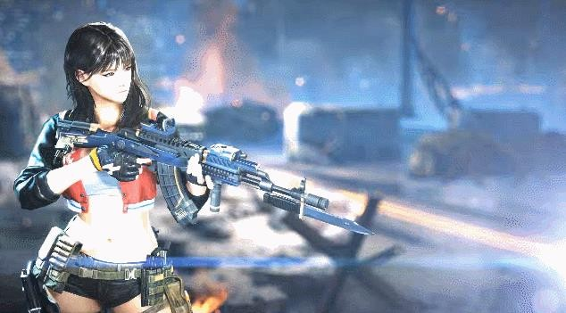
Ⅱ. 지식재산권의 종류
새로운 지식재산권
산업저작권
③ 디지털 콘텐츠

Slide 9

Ⅱ. 지식재산권의 종류
새로운 지식재산권
산업저작권

Slide 10
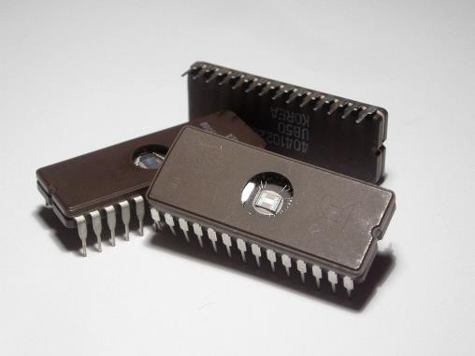
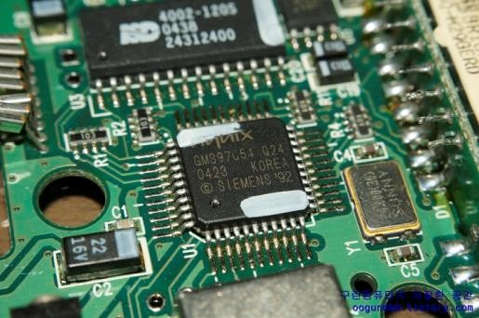
Ⅱ. 지식재산권의 종류
2. 새로운 지식재산권
2) 첨단산업재산권
① 반도체집적회로 배치설계
“반도체칩(Chip)을 만들기 위하여 기판(PCB)상에 설치되는
부품들을 전기적으로 연결하기 위하여 설계되는 회로”
집적회로는 전자공학에 혁명을 일으켰고 오늘날 거의 모든 전자장비에 사용된다.
예) 컴퓨터, 휴대폰, 자동차, 항공기, 선박, 모든 가전기기 등
그 표현방식은 설계도면처럼 평면적으로 표현되거나 컴퓨터 그래픽을 이용한 입체적 설계도 가능
“반도체 집적회로 배치설계에 관한 법률”에서 보호 반도체 집적회로의 보호를 받고자 하는 자가 특허청에 설정 등록하면 10년간 보호.

Slide 11
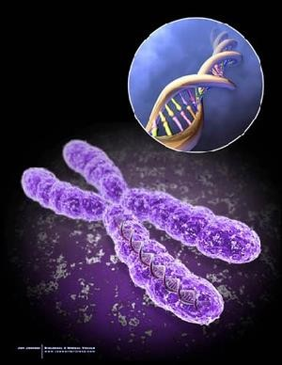
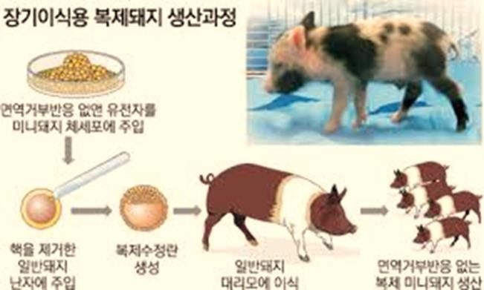
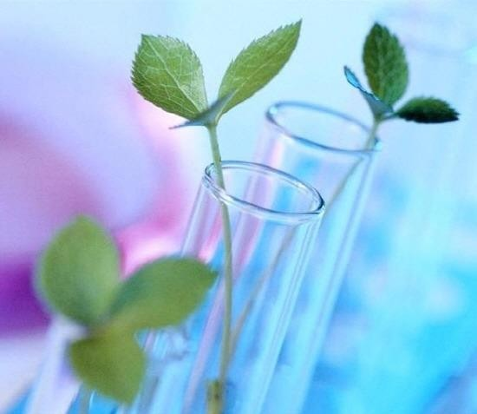
Ⅱ. 지식재산권의 종류
2. 새로운 지식재산권
2) 첨단산업재산권
② 생명공학(biotechnology, BT)
“생물체가 가지는 유전·번식·성장·자기제어 및 물질대사 등의 기능과 정보를 이용해 인류에게 필요한 물질과 서비스를 가공·생산하는 기술”
유전자 치환, 세포융합을 이용한 물질을 합성하는 기술
예) 당뇨병의 특효약 인슐린, 제암제 인터페론 등이 상업화
의약품, 화학식품·화학섬유 등의 업종에서 연구개발이 진행 중
앞으로 품질개량, 식량생산(GMO 식품) 등 농업관계에도 응용
생명공학 특허분야에 유전공학 관련 발명, 미생물 관련 발명, 식물ㆍ 동물 관련 발명을 특허청에서 생명공학 특허 심사기준에 포함.

Slide 12

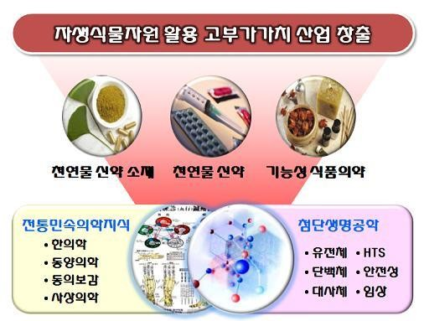
Ⅱ. 지식재산권의 종류
2. 새로운 지식재산권
2) 첨단산업재산권
③ 식물신품종
신품종이란 “식물학에서 통용되는 최저분류 단위의 식물군으로서 일 정한 품종보호 요건을 갖춘 것으로 유전적으로 나타나는 특성 중 한 가 지 이상의 특성이 다른 식물군과 구별되고 변함없이 증식될 수 있는 것” 을 말하면 이를 육성한 자나 이를 발견하여 개발한 자를 식물신품종 보 호법에서 보호하고 있다.
식물 신품종에 대한 각국의 분쟁이 심화
우리나라에서도 수입종자에 대한 의존도가 높아지고 있다.
그 결과 신품종 보호필요성이 대두되고,
신품종의 개발과 권리화에도 관심이 고조되고 있다.

Slide 13
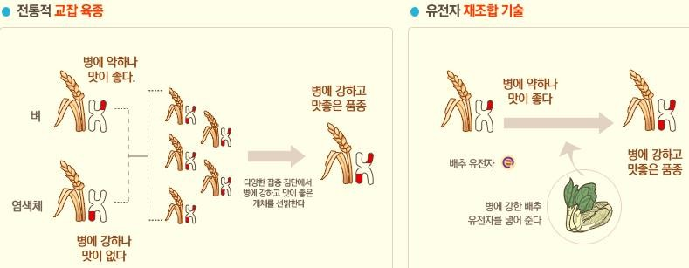
Ⅱ. 지식재산권의 종류
2. 새로운 지식재산권
2) 첨단산업재산권
③ 식물신품종
- 우리 나라에서 식물 신품종을 보호받기 위한 방법으로는 특허출원하여 특허권을 획득하거나(특허법) 국립종자관리소에 품종보호출원을 하여
품종보호권을 획득하는 방법(식물신품종 보호법)이 있다.

Slide 14

Ⅱ. 지식재산권의 종류
2. 새로운 지식재산권
③ 식물신품종

Slide 15
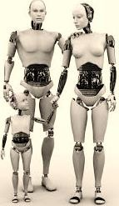
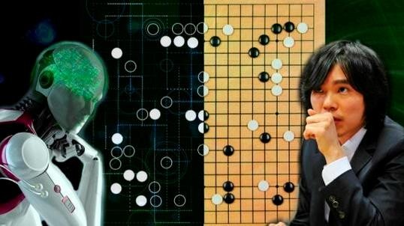
Ⅱ. 지식재산권의 종류
새로운 지식재산권
첨단산업재산권
④ 인공지능(Artificial Intelligence, AI)
“인간의 지능으로 할 수 있는 사고, 학습, 자기계발 등을 컴퓨터가 할 수 있도록 하는 방법을 연구하는 컴퓨터 공학 및 정보기술의 한 분야”
컴퓨터가 인간의 지능적인 행동을 모방할 수 있도록 하는 것.
대표적 예로 전문가 시스템, 기계번역, 패턴인식, 지능로봇 등이 적용되고 있다.
물건(장치)으로 청구한 인공지능 시스템이나 방법으로 청구한 인공지능 알고
리즘, 이 둘의 합일체에 의한 1군의 발명으로 특허출원이 가능하다.

Slide 16
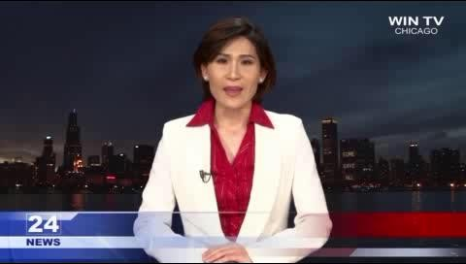
Ⅱ. 지식재산권의 종류
2. 새로운 지식재산권
2) 첨단산업재산권
④ 인공지능(Artificial Intelligence, AI) – 2016년

Slide 17
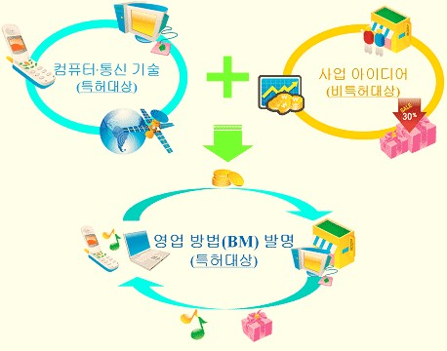
Ⅱ. 지식재산권의 종류
2. 새로운 지식재산권
2) 첨단산업재산권
⑤ 영업방법 특허(Business Method; Business Model, BM)
- “영업방법 등 사업 아이디어를 컴퓨터, 인터넷 등의 정보통신기술을 이용하여 구현한 새로운 비즈니스 시스템 또는 방법”

Slide 18

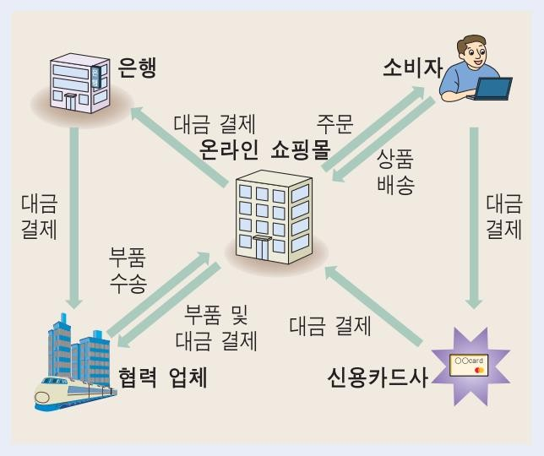

Ⅱ. 지식재산권의 종류
2. 새로운 지식재산권
2) 첨단산업재산권
⑤ 영업방법 특허(Business Method; Business Model, BM)
인터넷관련 발명과 BM 특허는 구별되어야
인터넷 발명 : 컴퓨터와 네트워크·통신망을 이용한 기술과 관련된 발명
이에는 시스템분야와 응용분야로 크게 구별
응용분야의 주류는 전자상거래 분야로서,
영업방법(BM), 전자화폐, 결제, 금융 관련 발명 등이 이에 포함
즉 영업방법특허는 인터넷관련 발명에 포함되는 개념

Slide 19

Ⅱ. 지식재산권의 종류
2. 새로운 지식재산권
3) 정보재산권
① 영업비밀(Trade Secret)
“기업이 시장에서 경쟁상의 우위를 확보하기 위하여 스스로 개발하고 비밀로서 보유한 기술정보나 경영정보＂
기술정보 : 예컨대, 생산 및 제조공정, 제조방법 등
경영정보 : 예컨대, 마케팅 전략, 고객 리스트, 기업의 기본계획 등
- 이러한 정보는 공연히 알려져 있지 아니하고 독립된 경제적 가치를 가지는 것으로 상당한 노력에 의하여 비밀로 유지된 기술상 및 경영상의 정보를 말한다.

Slide 20
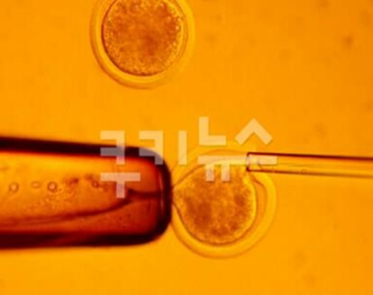
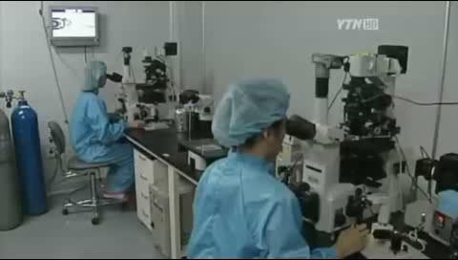
Ⅱ. 지식재산권의 종류
2. 새로운 지식재산권
3) 정보재산권
① 영업비밀(Trade Secret)
- 현행 부정경쟁방지법에서 영업비밀을 권리로 보호하기보다는
타인의 노력에 편승해서 부당이득을 취하려는 행위를 금지
- 특허권이나 저작권으로 보호받기가 어려운 기술적 정보나 관리비결을 법적으로 보호함으로써 특허제도와 저작권제도를 보완하는 기능

Slide 21
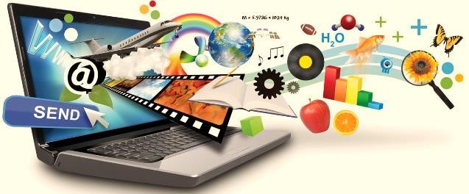
Ⅱ. 지식재산권의 종류
2. 새로운 지식재산권
3) 정보재산권
② 멀티미디어(Multimedia, 다매체)
- 멀티미디어는 Multum과 Medium를 합친 말로서 “여러 형식의 정보 콘텐츠와 정보 처리(예컨대: 텍스트, 오디오, 그래픽, 애니메이션, 비디오, 상호 작용)를 사용하여 사용자에게 정보를 제공하고 즐거움을 주는 미디 어”를 뜻한다.

Slide 22
다음 강의에서 만납시다.

